Slide 1
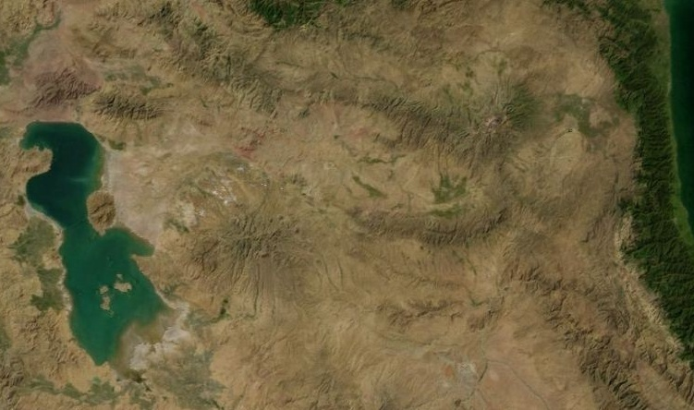
سیمای
اقتصادی، اجتماعی و فرهنگی
استان آذربایجان شرقی

Slide 2
موقعيت ملي – فراملي استان

Slide 3
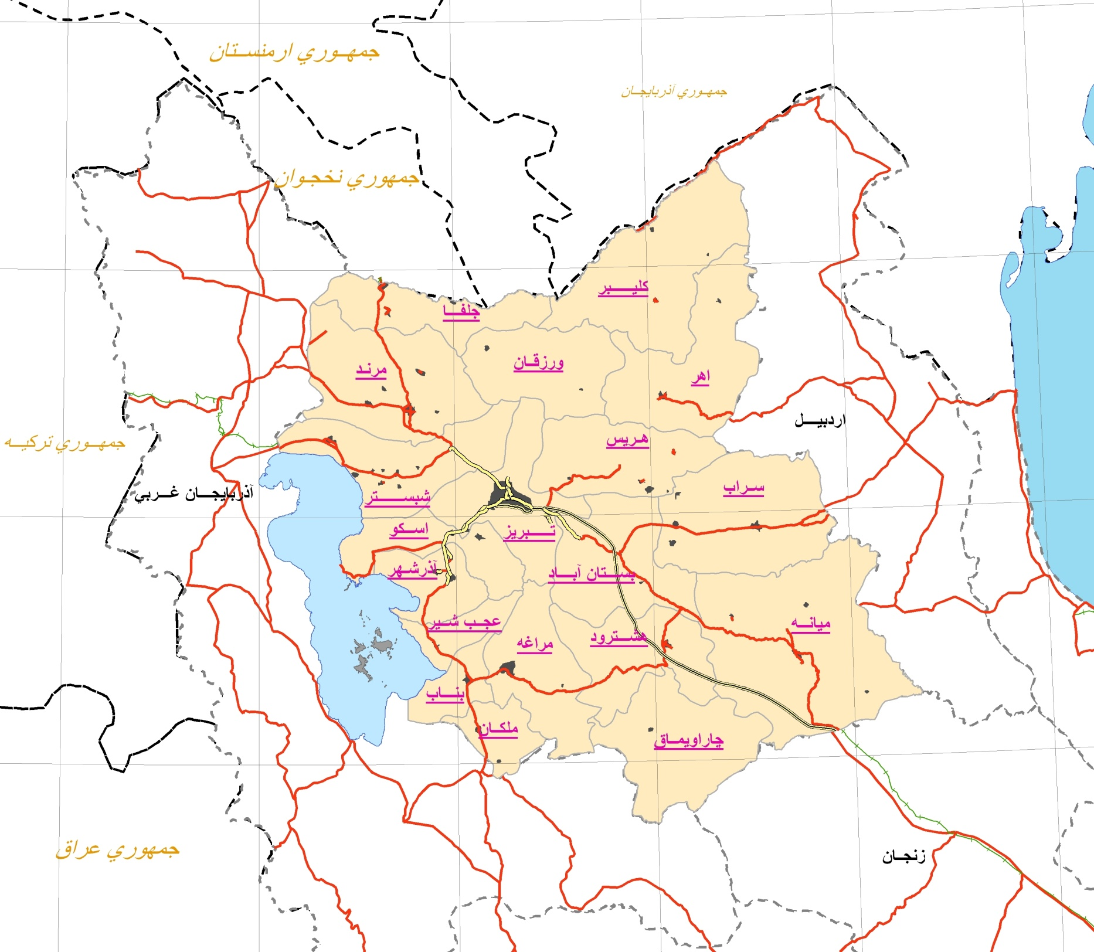
ارمنستان
موقعيت منطقه اي
تركيه
آذربايجان
نخجوان
عراق

Slide 4
تقسیمات سیاسی و ویژگیهای جمعیتی استان بر اساس سرشماری سال 1390
وسعت 45000 كيلومتر مربع
تعداد شهرستان 21
جمعیت 3724620 نفر (5%)
نرخ رشد جمعيت 0.66 درصد
- نسبت شهرنشيني 71 درصد
- نرخ باسوادي استان 83 درصد
- نرخ باسوادی کشور 85 درصد
- نرخ بیکاری 9.6 درصد

Slide 5
ويژگيهاي كلان استان
سال 1390
تولید ناخالص داخلی استان 191205 میلیارد ریال
سهم استان از تولید ناخالص داخلی کشور 3.65 درصد
استان کشور نسبت به کشور
درآمد سرانه 18 میلیون ریال 24 میلیون ریال 73.71

Slide 6
ويژگيهاي كلان استان
 |  | سهم از ارزش افزوده | سهم از اشتغال
بخش صنعت و معدن و ساختمان | استان | 41.46 | 40.8
 | کشور | 43.42 | 34.3
بخش کشاورزی | استان | 11.11 | 20.5
 | کشور | 8.09 | 18.3
بخش خدمات | استان | 47.23 | 38.7
 | کشور | 48.49 | 47.4

Slide 10
اطلاعات بازارهای مالی استان در پایان سال1392 ( مبالغ به میلیارد ریال)
شرح | مبلغ | درصد از کل استانها | رتبه استان
سپرده | 134765 | 3.18 | 6
تسهیلات | 134562 | 3.18 | 6
حجم معاملات بورس ( میلیون سهم) | 1896 | 0.98 | -
ارزش معاملات بورس | 6878 | 0.93 | -

Slide 11
تولیدات زراعی
تولیدات زراعی استان:
3091.2 هزار تن 3.7 درصد کشور رتبه 9
تولید پیاز ، عدس و یونجه: رتبه اول
تولید علوفه رتبه اول
تولید سیب زمینی وحبوبات رتبه چهار
تولید نخود رتبه پنجم

Slide 12
تولیدات دامی
تعداد واحد دامی استان
8.91 میلیون واحد 6.19 درصد کشور رتبه3
تولیدات دامی: 1089.4 هزار تن
سهم از کشور رتبه
گوشت قرمز 69.6 هزارتن 7.5 سوم
شير 842.1 هزارتن 10.6 چهارم
تخم مرغ 82.3 هزارتن 7 دوم

Slide 13
آب
سدهای در حال بهره برداری استان: 145 سد
میزان آب قابل تنظیم سدهای در حال بهره برداری: 2054میلیون متر مکعب
سدهای در حال احداث استان: 9 سد
میزان آب قابل تنظیم سدهای در حال احداث: 270 میلیون متر مکعب
تعداد شبکه های آبیاری و زهکشی در حال بهره برداری استان 17 شبکه
مساحت اراضی تحت پوشش 59000 هکتار
تعداد شبکه های آبیاری و زهکشی در حال اجرای استان 15 شبکه
مساحت اراضی تحت پوشش 36000 هکتار

Slide 14
صنعت
كارگاه صنعتي ده نفر كاركن و بيشتر
تعداد سهم کشوری رتبه در کشور
تعدادکارگاه : 732 4.9 5
تعداد شاغلین( نفر): 61000 4.9 7

Slide 15
معدن
مس: (بیش از 30% ذخایر مس کشور و 1% ذخایر مس دنیا )
مس سونگون
نفلین سینیت ( آلومینا)
سراب
کائولن
زنوز و چاراویماق
سنگهای ساختمانی و تزیینی
آذرشهر

Slide 16
صنعت مس یکی از محورهای توسعه استان
ضرورت سرمایه گذاری در صنعت مس
راه اندازی فازهای 2و 3 و توسعه مجتمع سونگون
احداث واحد ذوب و پالایش مس
توسعه صنایع پایین دستی مس

Slide 17
زیرساختهای بازرگانی استان
گمركات
( تبريز- مراغه- سهلان- جلفا)
منطقه آزاد تجاري ـ صنعتي ارس
مناطق ویژه اقتصادی
(سهلان- مراغه-سراب و بستان آباد)
بازارچه مرزي
(جلفا- نوردوز)
نمايشگاه بين‌المللي تبريز

Slide 18
بازرگانی
صادرات غیر نفتی استان: 2134 میلیون دلار رتبه چهارم
(پس از استانهای تهران، خوزستان و هرمزگان)
اقلام عمده صادراتی از گمرکات استان:
کالاهای صنعتی، کالاهای کشاورزی، فلزات، فرش و صنایع دستی، سنگ و مواد معدنی
تعداد کشورهای عمده مقصد صادراتی: 28 کشور
عراق، ترکیه، روسیه، آذربایجان،گرجستان، ارمنستان، اکراین، پاکستان و افغانستان

Slide 19
جاذبه های گردشگری
جاذبه های طبیعی
روستای کندوان، دامنه های سهند
جنگلهای ارسباران، آینالو ، چیچکلو هفت چشمه، آب های معدنی
کناره های رود ارس
و ..........
جاذبه های فرهنگی و تاریخی
بازار تبریز، مسجد کبود، ارک تبریز، موزه آذربایجان، مسجد جامع تبریز، موزه مشروطه، مقبره الشعرا،
رصدخانه، سنگواره های فسیلی مراغه
قلعه جمهور (بابک)، کلیسای سنت استپانوس،
......

Slide 20
انرژی برق
تعداد نیروگاههای گازی و حرارتی 4
تعداد نیروگاههای بادی و خورشیدی 4
ظرفیت عملی نیروگاههای تولید برق 1424 مگاوات رتبه 6

Slide 21
مسائل بودجه و اعتبارات استان

Slide 22
تمرکز زدایی
مفاد ماده 179 و 181 قانون برنامه پنجم توسعه :
تمرکز زدایی و افزایش اختیارات برای توسعه و عمران استان ها
انتقال اختیارات اجرایی به استانها و تمرکز امور حاکمیتی در مرکز
اختیار برنامه ریزی و توزیع منابع درآمدی و اعتبارات هزینه ای و تملک دارائی های سرمایه ای و مالی
برعهده شورای برنامه ریزی و توسعه استان.

Slide 23
برغم تاکید قانون ، متاسفانه هرساله با حذف بخشی از اختیارات، حیطه عملکرد شورای برنامه ریزی و توسعه استان محدودتر می شود:
ملی شدن اعتبارات هزینه ای و تملک دارایی های سرمایه ای تعدادی از دستگاه های اجرایی استان
ملی کردن ردیف های درآمدی
تعیین نسبتها و درصد برای برنامه ها و دستگاههای خاص
(8 درصد بنیاد مسکن ، یک درصد بسیج ، شهرک های صنعتی ، آب روستایی ، اعتبار کانون تامینی و تربیتی ، گلزار شهدا ، مساجد ، آسفالت راههای روستایی ، 2.5 درصد حوزه های علمیه و .... )،
......

Slide 24
در سال جاری پس از کسر الزامات فوق تنها مبلغ 1330 میلیون ریال( 57 درصد) اعتبارات تملک داراییهای سرمایه ای استان در اختیار شورای برنامه ریزی مانده است .
گرایش متمرکز سازی اعتبارات باعث شده است :
اعتبارات هزینه ای آموزش و پرورش و بنیاد شهید در سال 1387 ،
اعتبارات هزینه ای اداره کل امور مالیاتی و گمرک نیز در سال 1391
استانداری و آب و فاضلاب روستایی در سال 1393 از سقف اعتبارات استانی خارج و ملی گردد.
در حالی که دارای وظایفی کاملا اجرایی و ماهیت استانی می باشند
با توجه به اشراف بیشتر شورای برنامه ریزی و توسعه بر وضعیت کلی و نقاط ضعف و قدرت استان ، توزیع اعتبارات از این طریق و حتی نظارت بر هزینه کرد آن کاراترخواهد بود .

Slide 25
وضعیت اعتبارات سال 93 استان آذربایجان شرقی
قانون بودجه 93 |  |  | قانون بودجه 92
درصد از کشور | استان | کشور | درصد از کشور | استان | کشور
4.23 | 923602 | 21837930 | 4.28 | 934020 | 21803541 | حقوق
3.86 | 893868 | 23148986 | 3.85 | 907212 | 23541210 | سایر
4.04 | 1817470 | 44986916 | 4.06 | 1841232 | 45344751 | جمع هزینه
3.91 | 2311067 | 59133320 | 3.94 | 3259398 | 82822442 | جمع تملک دارایی های سرمایه ای

Slide 26
الف – اعتبارات هزینه ای
حقوق و مزایا :
بر اساس ضوابط موجود رشد 20 درصد در بخش حقوق و مزایا اعلام شده
رشد رقم ابلاغی به استان 6 درصد اعلام شده
پیش بینی عملکرد 12 ماهه سال 1393 دارای 250 میلیارد ریال (حقوق و مزایا) کسری اعتبار می باشد .
سایر هزینه ها :
نسبت به سال قبل دارای رشد 18 درصد
رشد هزینه های انرژی و سایر هزینه های اداری
اعتبارات هزینه ای تحت تاثیر مستقیم افزایش حقوق
بار مالی ومطالبات بازنشستگان و دیون سال 1392
عدم پیش بینی اعتبار بازنشستگان 1393
کسری شدید و دستگاههای اجرایی را با مشکل مواجه ساخته است .

Slide 27
مقایسه سهم اعتبارت هزینه ای سال 1393 آذربایجان شرقی با استان های همتراز
نسبت سایر به حقوق | سهم از سایر (کشور ) | سهم از حقوق ( کشور) | سهم از هزینه ای ( کل کشور) | عنوان
96.78 | 3.86 | 4.23 | 4 | آذربایجان شرقی
92.65 | 4.81 | 5.5 | 5.15 | اصفهان
109.73 | 6.11 | 5.9 | 6 | فارس
103.85 | 5.65 | 5.77 | 5.7 | مازندران
106 | 100 | 100 | 100 | کل کشور

Slide 28
بررسی جدول فوق نشان می دهد : سایر اعتبارات هزینه ای که اصولا تابعی از حقوق و مزایا می باشد در استان آذربایجان شرقی نه تنها از میانگین کل کشور (106) کمتر است ، بلکه از برخی استانهای همطراز نیز پایین است
چنانکه این نسبت در استانهای فارس 109.73 و مازندران 103.85 می باشد .
این استان علیرغم سهم 4.23 درصد از حقوق و مزایای کل کشور در بخش سایر اعتبارات هزینه ای دارای سهمی معادل 3.86 درصد می باشد

Slide 29
اعتبارات هزینه ای استان از سال 1383 تا 1392 (میلیارد ریال)
کاهش اعتبارات هزینه ای از سال 87 ناشی از ملی شدن اعتبارات هزینه ای آموزش و پرورش، بنیاد شهید و در سال 91 امور مالیاتی و گمرک بوده است.

Slide 30
ب – اعتبارات تملک دارائی های سرمایه ای
در سال 92 مجموع پرداختی خزانه استان
31.5 درصد در اعتبارات استانی
29.65 درصد در اعتبارات ملی استانی شده
اعتبارات عمرانی ابلاغی سال جاری حتی با لحاظ نمودن تخصیص صد درصد ، پروژه های نیمه تمام را پوشش نمی دهد .

Slide 31
اعتبارات تملک دارائیهای سرمایه ای (استانی و ملی استانی شده) طی سالهای 1384 تا 1392 (میلیارد ریال)

Slide 32
مقایسه سهم اعتبارات تملک دارایی های سرمایه ای استان از کل کشور طی سالهای 1386 الی 1393

Slide 33
سهم اعتبارات تملک داراییهای سرمایه ای استان دارای روند نزولی است.
سهم مزبور از سال 1386 تا سال 1392 بیانگر کاهش از رقم 4.06 درصد به 3.94 درصد است .
سهم اعتباری استان در لایحه سال 1393 برابر با 3.95
لذا ترمیم سهم اعتباری استان در لایحه سال 1394 مورد انتظار است .

Slide 34
بر اساس صورتجلسه کمیته تخصیص اعتبار کشور:
در دوازده ماهه سال 1392 (31.5 درصد استانی )
- طرح های عمرانی استانی 23.5 درصد
- اعتبارات دو درصد درآمد نفت و گاز 78 درصد
اعتبارات ملی استانی شده 29.65 درصد تخصیص ابلاغ شد.
برغم تخصیص 31.5 درصدی با سیاستهای اتخاذ شده در سال 92 بیش از 475 پروژه خاتمه یافت

Slide 35
مقایسه تخصیص 6 ماهه اول اعتبارات تملک دارایی های سرمایه ای سال 92 و 93
1393 | 1392
40 | 3/7 | استانی
35 | 9 | دو درصد درآمد نفت و گاز
65 | 9/8 | ملی استانی شده

Slide 36
پروژه های استانی سال 1393
تعداد پروژه (بدون احتساب ماده 180) 1734
تعداد پروژه نیمه تمام تامین اعتبار نشده : 200
در صورت ابلاغ تخصیص 100 درصد ( 2311 میلیارد ریال) در سال جاری 388 پروژه به بهره برداری خواهد رسید.
اعتبار مورد نیاز برای اتمام کل پروژه های نیمه تمام استان: 1200 میلیارد ریال مازاد بر اعتبار مصوب

Slide 37
وضعیت پروژه های ملی و ملی استانی شده در سال 1393 (میلیارد ریال)
طول دوره اتمام | نسبت مصوب به مورد نیاز | اعتبار موردنیاز برای اتمام (موافقتنامه) | اعتبار مصوب 93 | تعداد | عنوان
30 | 3.4 % | 163021 | 5643.645 | 92 | ملی
9 | 10.7 % | 5372 | 578.57 | 32 | ملی استانی شده
27 | 3.7 % | 168393 | 6222.215 | 124 | جمع

Slide 38
به منظور جلوگیری از تطویل بیش از حد زمان اجرای پروژه ها و با توجه به آزاد شدن تدریجی منابع بلوکه شده ناشی از تحریم ، پیشنهاد می شود:
1-توزیع تخصیص بین پروژه های ملی استانی شده بعهده استان واگذار شود تا با در نظر گرفتن وضعیت اجرای پروژه ، پیشرفت فیزیکی و اهمیت آن اقدام گردد .
2- اولویت گذاری در انتخاب و تامین اعتبار برای پروژه های ملی بعهده شورای برنامه ریزی استان واگذار گردد تا با توجه به شناختی که از وضعیت پروژه ها وجود داردنسبت به اولویت بندی پروژه ها جهت اجرا و یا توقف و تخصیص اعتبار مورد نیاز اقدام شود.

Slide 39
جذب نیروی انسانی
-جذب نیروی انسانی مستلزم اجماع در اندازه منطقی دولت است .
- اندازه منطقی دولت در عصر حاضر متوجه وظایف حاکمیتی دولت است .
- در شرایط فعلی که سیاست دولت کاهش وابستگی به درآمد نفت است جذب نیروی انسانی بدون توجه به مطالب فوق رویکرد سنجیده و منطقی نمی باشد .
- در استان آذربایجان شرقی 13215 پست بلاتصدی وجود دارد و پیش بینی می شود تا پایان برنامه پنجم 1800 نفر نیز نیروی خروجی داشته باشیم .
در دو مرحله آزمون صورت گرفته
1538 نفر که 25 درصد آنها سهمیه ایثارگران می باشد
برای پست های سازمانی 27 دستگاه پذیرفته شده اند .

Slide 40
جذب نیروی انسانی
صدور مجوز استخدام توسط معاونت توسعه مدیریت و سرمایه انسانی رئیس جمهور
عدم تامین اعتبار توسط معاونت برنامه ریزی و نظارت راهبردی
موارد فوق موجب سرگردانی پذیرفته شدگان و بویژه خانواده معزز شهداء و از سوی دیگر از معضلات جدی برای استانداری ها شده است .

Slide 41
مشکلات ناشی از عدم تامین اعتبار برای جبران خسارات زلزله
چنانكه استحضار داريد زلزله سال 1391 ارسباران در پهنه نسبتاً وسيعي از شهرستانهاي استان ، از یک طرف موجب بروز خسارات جاني و مالي قابل توجهی به هموطنان عزیز منطقه گردید ، به طوریکه 258 نفر کشته و تخریب و آسیب دیدگی شدید 394 روستا ، 23000 واحد مسکونی ، 211 باب مدرسه ، 13450 باب اماکن دامی ، 192 مسجد و حسنیه را در پی داشته است .
از طرف دیگر تبعات و پيامدهاي قابل توجهي نيز به دستگاههاي اجرايي استان تحميل نمود . با توجه به اينكه بخشي از آسيبهاي وارده مربوط به ساختمانهاي دولتي، تاسيسات زيربنايي، خانه هاي بهداشت و بيمارستانها، مدارس، مراكز خدمات كشاورزي و ... كه وظيفه ارائه خدمات را در منطقه به عهده دارند، مي باشد، عدم تامين كامل اعتبار مورد نياز جهت بازسازي موارد مذكور، خدمات رساني مناسب به مردم شريف منطقه را دچار خدشه نموده است.

Slide 42
مشکلات ناشی از عدم تامین اعتبار برای جبران خسارات زلزله
متاسفانه با گذشت بيش از دو سال از وقوع حادثه اقدام مناسبي در جهت تامين اعتبار مورد نياز براي بازسازي كه بالغ بر2850 ميليارد ريال بر آورد گرديده
گزارش تفصيلي آن نيز به دفعات به مراجع ذيربط ارسال شده، و اقدام لازم صورت نگرفته است.
در سال 1392 مبلغ1000 ميليارد ريال از محل ماده 10 قانون تنظيم بخشي از مقررات مالي دولت و ماده 12 قانون تشكيل ستاد مديريت بحران كشور ابلاغ گرديد كه متاسفانه فقط داراي 15.5 درصد تخصيص بوده است.
با امعان نظر به موارد فوق تخصيص ابلاغي تكافوي هزينه هاي انجام يافته را ننموده ، لذا خواهشمند است دستور فرماييد نسبت به جبران كسري تخصيص به ميزان صددرصد و مابقي اعتبارات مورد نياز اقدام عاجل به عمل آيد.

Slide 43
با تشکر از توجه شما
خدایا چنان کن سرانجام کار
تو خشنود باشی و ما رستگار

